Slide 1
计算机系统软件(1)展示
方案二全体

Slide 2
Content
1、简介
2、标准库移植——凌精望
3、内存管理——张洋
4、文件系统——汪祯寅
5、多线程——胡天易
6、Vim&命令扩展——卢北辰
7、任务管理器——顾国驰
8、Shell改进——赵哲晖
9、文件浏览器&文本编辑器——薛广信
10、图片浏览器——蔡文涛
11、音乐播放器——许逸凡
12、Merge组——王泽宇

Slide 3
简介
以mit-pdos/xv6-public为基础
整合二字班~五字班的优秀作业
进行多项功能扩展。
两份源码：Shell部分，GUI部分

Slide 4
标准库移植
凌精望

Slide 5
标准库移植
移植了五字班的标准库
移植newlib，使得能在xv6上运行通用软件
使用移植的newlib构建一个交叉编译工具链，编译出能在xv6上运行的lua。
解决xv6的一些系统限制，使得lua能够在xv6上运行。

Slide 6
标准库移植——分工和实现
- 迁移五字班标准库（四人）
- 阅读和修改newlib（叶葳蕤、张汝婷）
- 实现newlib需要的系统调用（张汝婷）
- 配置和交叉编译newlib（叶葳蕤）
- 使用newlib和交叉编译器构建交叉编译的工具链（凌精望）

Slide 7
标准库移植——分工和实现
- 难点：xv6不支持超过70KB的文件，lua编译后超过2MB - 使用ld -b将lua链接进kernel，exec()时从内存读取（王兆伟）
- 难点：xv6只有4KB的栈，lua启动后即使用50KB
- 使栈能够动态增长（张洋小组）
- 修改lua并用交叉编译工具链编译lua（凌精望）
- 合并xv6-public、newlib、lua、barebones-toolchain四个库并测试lua（凌精望、王兆伟）

Slide 8
标准库移植——功能
- 所有用户态程序使用五字班标准库
- 用交叉编译工具链可以将开源C软件编译到xv6上
- 一个移植实例：lua
- (video)

Slide 9
内存管理
张洋

Slide 10
页面写时复制

Slide 17
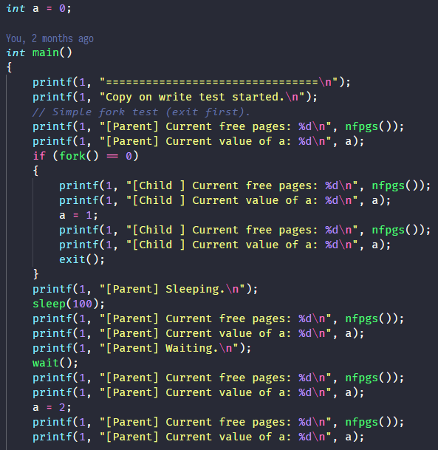
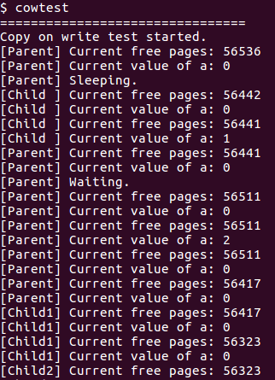

Slide 18
页面惰性分配

Slide 25
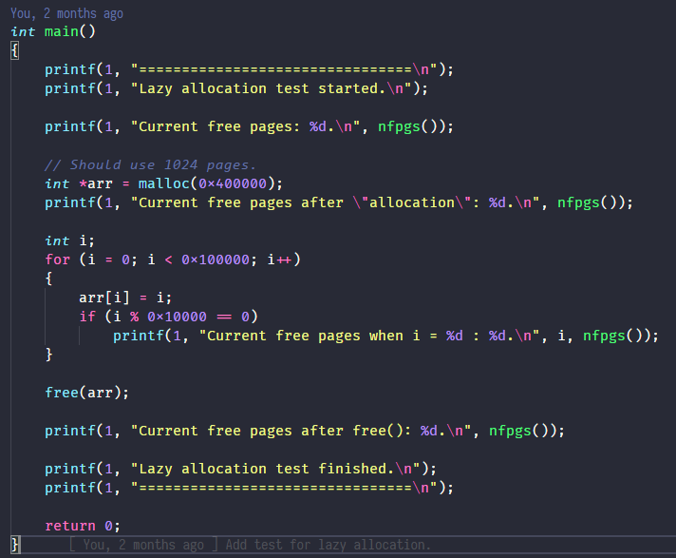

Slide 26
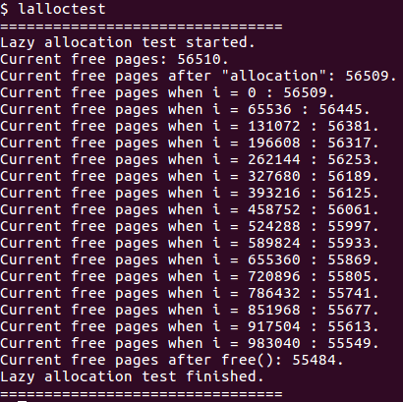

Slide 27
零指针保护

Slide 28
0x00000000

Slide 29
0x00001000

Slide 30
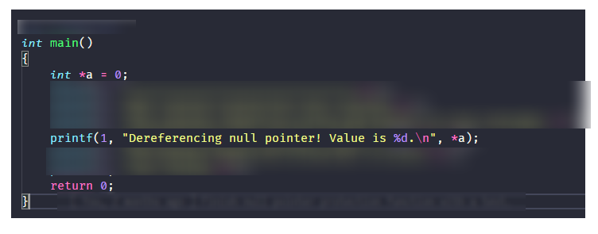


Slide 31
用户栈扩展

Slide 32
Heap
Stack
only one page
Data + Code

Slide 33
Stack
Share memory
(2GB)
Heap
Data + Code

Slide 34
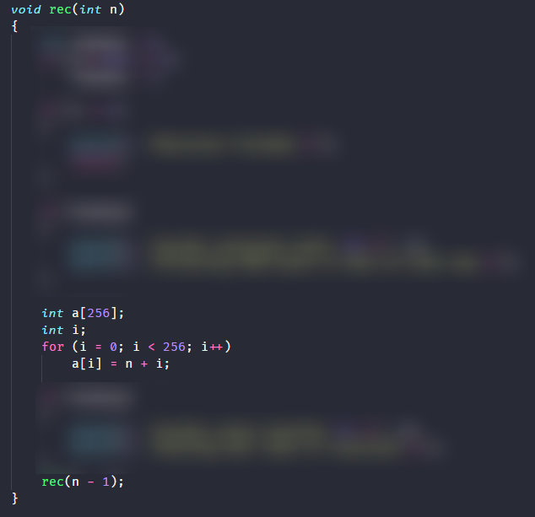
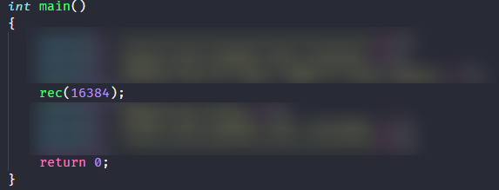
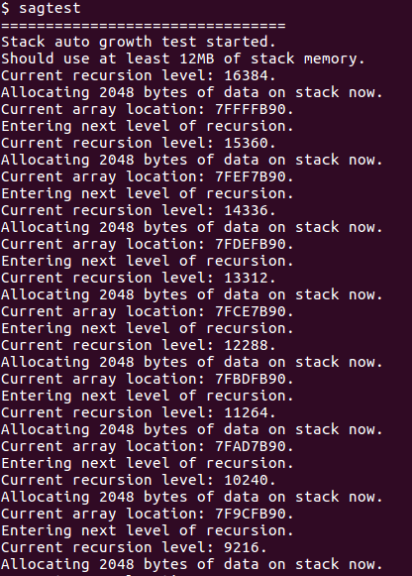

Slide 35
虚拟页式管理
（内存交换）

Slide 36
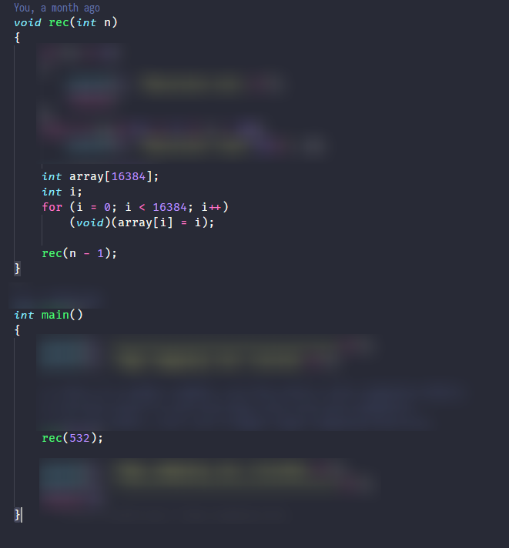
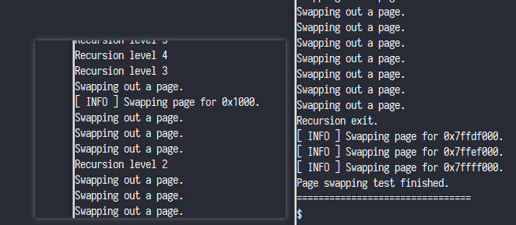

Slide 37
进程间内存共享

Slide 38
Proc 1
Proc 2
Proc 3

Slide 39
Proc 1
Mem 1
Proc 2
Proc 3

Slide 40
Proc 1
Mem 1
Proc 2
Mem 2
Proc 3

Slide 41
Proc 1
Mem 1
Proc 2
Mem 2
Proc 3

Slide 42
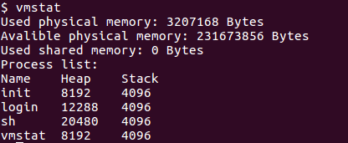
vmstat 命令

Slide 43
文件系统
汪祯寅

Slide 44
文件系统
选题：
对xv6的文件系统进行完善和改进
准备：
使用的材料是二、三、五字班方案二的代码
刘文华 二字班部分
汪祯寅 五字班方案二2.2
潘涵林 三字班部分
王天旸 五字班方案二2.7
FAT32文件系统：32位的文件分配表，可支持更大容量的单个文件（4GB）。以簇为单位存储文件，可以有效减少磁盘浪费

Slide 45
文件系统——FAT操作
上下键：切换高亮显示、翻页等
K：杀死进程
F：刷新
Q：退出

Slide 46

文件系统——FAT结构形式

Slide 47
文件系统——实现方法1
1.制作镜像：
void wsect(uint sec, void *buf) 向sec号扇区中写入buf
void rsect(uint sec, void *buf) 从sec号扇区中读入数据到buf
uint cnallloc() 分配一个空闲簇号
uint appendBuf(uint clus, void *buf, int size, int curWSize) 向簇号为clus的簇中追加数据buf
struct direntry mkFCB(uchar type, char *name, int size, uint *clusNum)

Slide 48
文件系统——实现方法2
2.实现函数：
readDbr（readsb）：获取系统引导记录区
updateFATs：更新FAT表备份

Slide 49
多线程
胡天易

Slide 50
多线程——目标
使用户能够在后台进行任务，并对后台任务进行管理

Slide 51
多线程——方式
放入：
&指令
挂起 + bg命令
查看:
Jobs
结束：
Kill %

Slide 52
多线程——实现
进程信息的共享
&，bg：记录
jobs kill ：获取
方法：文件
进程的管理与状态获取
额外的系统调用

Slide 53
Vim&命令扩展
卢北辰

Slide 54
Vim&命令扩展——实现内容
整合自三字班的命令
整合mv命令
整合touch命令
整合cp命令
整合head命令
整合tail命令
整合splice命令
登录与关机命令
添加shutdown关机命令
添加登录口令login操作

Slide 55
Vim&命令扩展——实现内容
文件阅读命令
添加按页阅读文件命令more操作
文件删除与回退命令
实现delete命令
实现showdeled命令
实现refresh命令
添加show、hide系统调用
命令历史相关操作
命令历史的上下箭头快捷键的整合与修改
实现！！快捷命令
实现history (N)命令
实现history -c 清空命令

Slide 56
Vim&命令扩展——实现内容
vim相关内容
①修复原先vim的bug
原先无法打开空文件
原先不支持tab键
原先在删除文件中某一行后再保存，会导致保存不成功
②实现了vim中的高亮功能
Vim中的文本区、控制栏、文本区当前行、当前光标位置采用不同的配色方案
基于C语言中对于单词的区分（保留字、常量、运算符、变量等），对不同的单词 采用不同的颜色高亮
③实现vim单行刷新的机制，提高vim的响应速度
④实现vim中shell脚本的运行

Slide 57
Vim&命令扩展——技术实现详情
shutdown命令：向系统指定地址写入指定内容，以触发关机命令。
login命令：修改系统初始化，使得系统在初始化时进入登录界面。用一个文件记录用户设置的用户名和密码，用户在成功登陆之后可以对用户名和密码进行修改。
more命令：通过lseek函数定位文件阅读位置，从而输出用户希望阅读的内容（页面）。

Slide 58
Vim&命令扩展——技术实现详情
命令历史机制：历史通过两种方式储存，一是磁盘上的.history文件，可长期存储；二是内存中，通过history结构体临时存储，以实现快速响应。
上下箭头快捷键：在sh.c的getcmd函数中对输入的命令做判断，若是向上或向下的箭头则去掉上下箭头的显示，从内存中的命令历史读取要求的命令显示。
实现！！快捷命令：获取命令之后对命令做判断，若是“！！”则从内存中的命令历史读取上一条命令运行。
实现history (N)命令：从磁盘上的.history文件中获取文尾N行输出，若无N参数则输出10条（若总共的命令历史少于10条则全部输出）。
实现history -c 清空命令：清空磁盘上的.history文件。
实现ls中.*文件不显示（如.history）：增加判断语句，若文件名以‘.’开头则不显示。

Slide 59
Vim&命令扩展——技术实现详情
实现delete命令：利用hide系统调用，对正常显示状态的文件，更改其属性，将其设为隐藏，对处于隐藏状态的文件，则对其执行彻底删除。
实现refresh命令：利用show系统调用，更改文件属性，设为正常显示状态。
实现showdeled命令：显示被隐藏的文件列表。
添加show系统调用：将文件置为显示状态。
添加hide系统调用：将显示状态的文件置为隐藏状态，或将隐藏状态的文件彻底删除。

Slide 60
Vim&命令扩展——技术实现详情
优化sys_open：以写方式打开文件时，如果原先存在该文件，原sys_open中没有将文件清空，导致了vim在保存时出现bug。最终的解决方案是，每次vim保存一个文件时，先将文件删除，然后重新创建一个文件。
Vim的颜色高亮功能：通过提供给setconsole字体和背景的参数即可实现。①通过对每一行的语句进行词法分析，区分不同类型的单词。②采用单行刷新机制提高vim的响应速度。③通过将文档内容修改/光标移动/视图刷新分成三个独立动作，提高显示效率，避免重复刷新。
Shell脚本：在执行前，首先将脚本拆成多行语句，然后将每一条语句输入给Shell去执行。只要在原先的Shell中可以正常执行的语句，脚本同样可以执行。后续可以考虑扩展Shell的语法（比如引入for循环、变量等），从而让Shell脚本真正发挥优势。

Slide 61
Vim&命令扩展——技术难点
1、在添加shutdown命令时，发现Xv6修改了执行关机命令的地址，而有关文献都是旧版内容。最后终于在Github一个Xv6相关库中找到最新版操作地址。
2、添加lseek系统调用时需要将Linux的实现代码移植到Xv6中，在实际的移植过程中遇到很多不匹配导致出错的情况。
3、原先vim代码较长且基本无注释（新版vim和shell都补充了许多注释）。
4、增加较多功能后vim的响应速度变慢，通过前文技术实现部分得以解决。

Slide 62
任务管理器
顾国驰

Slide 63
任务管理器——实现
1、可交互的任务管理器（taskmgr指令）
2、任务管理器会列出当前所有进程（xv6进程数目上限为64）的基本信息，包括进程的id、名称、状态和占用内存的大小。
3、选中的进程会被高亮显示，按上下键可移动选中的进程，按左右键可翻页，按F键可进行刷新，按K键可以删除选中的进程。

Slide 64
任务管理器——实现
新增系统调用
inittaskmgr：初始化设置，保留控制台当前内容并将屏幕清空。
Closetaskmgr：退出任务管理器，将保存的信息还原到控制台。
getprocinfo：获取系统内全部（64个）进程的信息。
updscrcont：将计算出的应该显示在屏幕上的进程信息打印到屏幕上。

Slide 65
任务管理器——实现
getprocinfo具体实现方法
1、根据进程信息和当前页码手工计算出24*80大小的控制台上每一位应打印出的字符
2、调用updscrcont将计算结果显示在屏幕上。
3、用户交互：每读入一个字符，若其为合法的非退出指令（上下左右键或k、f键）则重复第2步，直至收到退出指令（按下q键）或杀死的进程是任务管理器自己。

Slide 66
任务管理器——实现
技术难点
1.往届代码可复用性极差
为方便在其他源文件内编写系统调用函数，console.c内的部分代码被并移到了一个新增的头文件
措施：直接在console.c文件内编写封装成系统调用的形式。
2.如何其信息输出在屏幕上。
几乎完全抛弃了往届代码的解决方案
将全部64个进程分4页进行显示。
3.其他一些难点，往届代码都有了较为成熟的解决方案
使任务管理器运行时光标不显示在屏幕上
使选中的当前行高亮显示
xv6的锁机制
Notes:
而控制台屏幕大小为24*80，于是建立一个大小为96*80的缓存区，每一块大小为24*80的缓冲区内存放一整页应输出在屏幕上的内容。再根据当前页码将要打印的大小为24*80的缓冲区内的内容传入负责打印的系统调用函数updscrcont内即可。
较为幸运的是，其他一些难点，例如如何使任务管理器运行时光标不显示在屏幕上、如何使选中的当前行高亮显示以及如何使用xv6的锁机制，往届代码都有了较为成熟的解决方案，因此解决起来相应的顺利些。

Slide 67
Shell改进
赵哲晖

Slide 68
SHell改进——实验目标
整合并改进文件搜索的功能
整合并改进BASIC解释器
其他shell功能改进

Slide 69
SHell改进——FIND命令
原有功能：在整个目录按照文件名查找文件
改进：
1、我们将参数输入的格式进行了改变，使之与linux的find命令格式相同
2、在输出的文件信息中，我们增加了对文件创建时间的输出
3、支持文件名模糊匹配（使用通配符）
4、支持搜索时忽略大小写
5、可以从指定子目录开始查找
6、支持查找特定大小的文件（大于或小于一定值）
7、支持查找特定创建时间的文件（n分钟前或n天前）
8、修改了学长查找目录深度不能超过2的bug
9、修改了学长查找文件名不能包含’.’的bug
10、支持删除查找到的文件
11、支持查找所有空文件

Slide 70
BASIC解释器
原有功能：支持赋值、输入输出、IF-ELSE和FOR循环
改进：
1、原有解释器仅支持传入文件执行，我们增添了从shell直接输入代码的功能
2、增添了LIST命令，可输出之前LIST之前的所有代码
3、增添了GOTO命令，可跳转至指定行号
4、实现了WHILE-WEND循环语句

Slide 71
其他shell改进
TAB自动补全：根据输入匹配相应的shell命令名
pwd命令：实现输出系统当前工作目录的功能
date命令：实现输出当前系统时间的功能
rename命令：实现了rename命令，用于文件重命名
ls命令改进：支持输出以’.’为开头的隐藏文件
cat命令改进：当cat参数中的文件不存在时，自动创建该文件
touch命令 ：修复了touch命令创建文件时间戳为0的bug
子目录下执行shell指令：实现在子目录下运行shell命令的功能

Slide 72
SHell改进——小组分工
赵哲晖(组长)：实验分工，find命令移植与改进，BASIC解释器移植与改进，pwd命令，cat命令改进，touch命令bug fix，报告撰写
陈倩：find命令改进，date命令，rename命令，ls命令改进。
刘译键：BASIC解释器改进。
徐天依：BASIC解释器改进，子目录运行shell命令，自动补全

Slide 73
GUI 文件浏览器&文本编辑器
薛广信

Slide 74
实现功能
队员一共实现以下几点：
现在可以从文本编辑器双击打开文件，并使用文档浏览器浏览（薛广信）
现在文档浏览器可以返回上一级（萧霭静）
现在文本编辑器可以更好的打开文件（韦晶晶）
文本编辑器增加退出前确认保存功能（俞李金海）

Slide 75
遇到的困难
本来还想实现一个鼠标滑轮上下滑动文档浏览器窗口，但是从各个网站上找了很多关于PS/2的鼠标驱动的实现。但是实现过程中怎么样都得不到正确的反馈。

Slide 76
使用方法
文档浏览器打开文件，并用文本编辑器显示：
打开文档浏览器，双击相应文件即可。
文档浏览器返回上一级：
打开文档浏览器。
打开一个文件夹。
从工具栏里选择operations->back即可。
文本编辑器打开文件：
打开文本编辑器。
从工具栏里选择open->allText->scanTextInXV6即可。
双击任意文档。
使用open->allText->return从文档选择中离开
文本编辑器退出前保存：
在未保存的情况下点击退出即可。

Slide 77
GUI 图片浏览器
蔡文涛

Slide 78
图片浏览器——JPEG解码
使用了一个C++开源简易JPEG解码器
用C语言重写后作为xv6系统中读取JPG图片的模块

Slide 79
图片浏览器——技术实现详情
将解码器类内的函数调用逻辑在类外实现
修改源代码中调用的库函数与xv6中的对应

Slide 80
图片浏览器——技术难点
学习JPEG的编码、解码流程
处理内存泄漏

Slide 81
JPEG解码
技术实现详情：用C语言了一个C++开源简易JPEG解码器，将解码器类内的函数调用逻辑在类外实现，修改源代码中调用的库函数，与xv6中的对应
技术难点：需要了解JPEG的编码、解码流程；处理内存泄漏

Slide 82
GUI 音乐播放器
许逸凡

Slide 83
主要工作
整合二三字班的wav播放和mp3播放到新的xv6版本中
在五字班吴呈组的GUI基础上写了音乐播放器的图形界面
一定的优化工作

Slide 84
技术实现
1、大文件载入（三字班方案二）
Fs.c中的bmap函数中，将inodes改成三层索引结构，mkfs.c中balloc和iappend函数也做了相应的修改。
2、音乐播放部分（二字班和三字班方案二）
Wav的基本播放流程
playwav.c：循环读取wav数据，调用 writeSoundBuf 存入系统音频缓冲区，并唤醒wavSectionPlay等待声卡空闲时转存入声卡的缓冲区
MP3播放流程
playmp3进程中，读入数据，同时调用进程mp3decodePlay进行解码播放

Slide 85
技术实现
问题：
三字班沿用的是二字班的wav播放，而二字班文档中提到在 Ubuntu 14.04 上运行无法播放声音。三字班的wav播放在该版本Ubuntu上也无法播放声音。而三字班的MP3播放只有在Ubuntu 12.10 或者Ubuntu 10.04 32位系统上才能正常播放，说明音乐播放和Ubuntu的版本还有着很大的关系。我们尝试解决这个问题，但是最终没能够解决

Slide 86
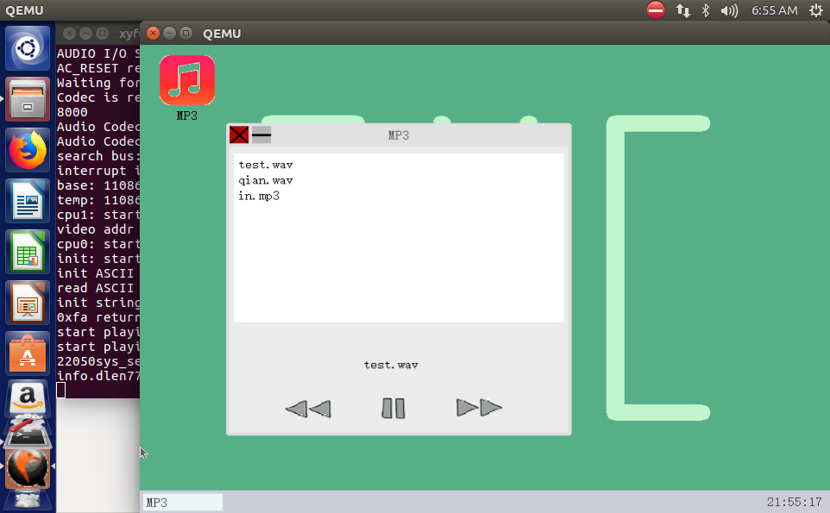
技术实现
在五字班吴呈学长组的GUI底层基础上写了音乐播放器的界面
通过监听事件，判断鼠标点击位置，来创建不同的播放进程（开始，暂停，下一首，上一首）

Slide 87
技术实现
问题：
由于之前wav和mp3都放不出声音，在GUI中点击之后，通过控制台输出能够看到进入了播放或者暂停的进程，但是没有声音。

Slide 88
实现难点
一个组来做音乐播放器，工作量有点过于艰巨，在理解代码的过程中就耗去了不少时间。而且音乐播放对于ubuntu版本还有着限制，有很多我们很难去考虑到的因素，也没有找到没能够放出声音的原因，导致最后没有进行很好的优化。

Slide 89
成员分工
李岚芃：音乐播放器GUI界面的开发
喻琳颖、周耀华：音乐播放器的优化
许逸凡：音乐播放和GUI代码整合，组内工作协调，文档撰写。

Slide 90
Merge组
王泽宇

Slide 91
Merge组
为什么要有Merge组？
Merge组都做了什么？

Slide 92
Merge组——主要工作
协调各组工作——组与组之间沟通的桥梁
前期协调分配各个组选题，并帮助各个组统一实现细节
中期保持定期开会的惯例，督促各组进度，保证大组的整体进度
合并代码&测试

Slide 93
Merge组——主要工作
合并代码&测试
合并方式
金字塔式合并——自底向上
合并代码——单元测试
解决组与组之间的冲突
Notes:
在加入登陆功能后，我们通过单元测试发现，某些用户名和密码不能正确的读取，经过阅读源码发现，读取时用户名和密码的指定长度使用了同一个变量，造成过长的密码被截取。
例如，xv6原本指定的文件系统块数为1000，两个组的代码分别可以正常运行，但是合并之后就会超过1000的限制，需要手动调整大小

Slide 94
Merge组——遇到的困难
Git使用不熟练
冲突合并处理过多——正确的工具选择
合并两份代码也容易对之前功能产生影响
——这些问题往往难以立即发现，发现后难以准确找到问题代码
Notes:
合并两份代码很难保证不会有一些隐藏的问题，这些问题不会影响新加部分的功能，却会对之前的一些功能造成影响。由于我们很难做到一次合并检查所有的之前功能，所以这些问题往往不能被立即发现。而之后发现时，很难快速准确地找到问题的关键，并寻找到合适的负责人解决问题。
例如consle.c，vim和任务管理器的实现都对consle.c文件进行了大量的修改，简单的合并操作会造成相互之间的功能的影响，所以需要各个部分的负责人，从逻辑层面对代码进行合并。

Slide 95
THANKS

